Slide 1
JAMES 雅各书 4
神阻挡骄傲的人，
赐恩给谦卑的人
YIFAN XIE 谢一凡
9.09.18
This Photo by Unknown Author is licensed under CC BY-SA
Notes:
NOTE:
To change the image on this slide, select the picture and delete it. Then click the Pictures icon in the placeholder to insert your own image.

Slide 2
雅各书 4: 1 - 3 骄傲的表现
1. 争战斗殴（私欲而来）- 雅各书4章1节
2. 贪恋，杀害嫉妒，却仍得不着 - 雅各书4章2节
3. 求也得不着，因为妄求 - 雅各书4章3节
心中把自己放在了第一位，把神放得远远的

Slide 3
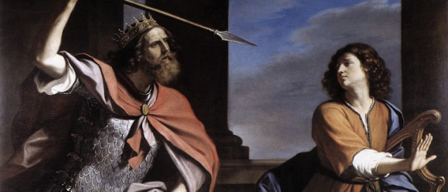
例子

Slide 4
例子

Slide 5
雅各书 4: 世俗的世界使人骄傲
与世俗为友，便是与神为敌 – 雅各书4章4节
整个社会的价值导向
人身处其中很难不受其影响
自信不等于骄傲

Slide 6
美国联邦最高法院首席大法官约翰·罗伯茨给其儿子的毕业致辞
我希望你们在未来岁月中，不时遭遇不公对待，这样才会理解公正的价值所在。
愿你们尝到背叛滋味，这会教你们领悟忠诚之重要。
我还希望你们时常会有孤独感，这样才不会将良朋挚友视为理所当然。
愿你们偶尔运气不佳，这样才会意识到机遇在人生中的地位，进而理解你们的成功并非命中注定，别人的失败也不是天经地义。
当你们偶尔遭遇失败时，愿你们受到对手幸灾乐祸的嘲弄，这才会让你们理解体育精神的重要性。
愿你们偶尔被人忽视，这样才能学会倾听；感受到切肤之痛，才能对别人有同情的理解。

Slide 7
雅各书 4: 谦卑的人不会评断，引起纷争
不可彼此批评，只有神能论断 - 雅各书4章11-12节
我们不是神，论断别人便是自大，骄傲犯罪了

Slide 8
例子

Slide 9
雅各书 4: 知行合一
“未有知而不行者。知而不行，只是未知”。- 王阳明

Slide 10
总结
多读圣经
多祷告
谦卑自己，神必赐恩
看自己合乎中道，凡是感恩

